Slide 1
Audit Carrefour Express
Magasin : Silver Mall
20/12/2019
Dr Hend KAMOUN

Slide 2
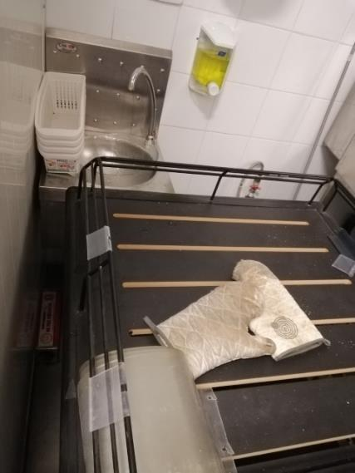
Boul/pat: le passage au poste lave main est bloqué par une table de présentation

Slide 3
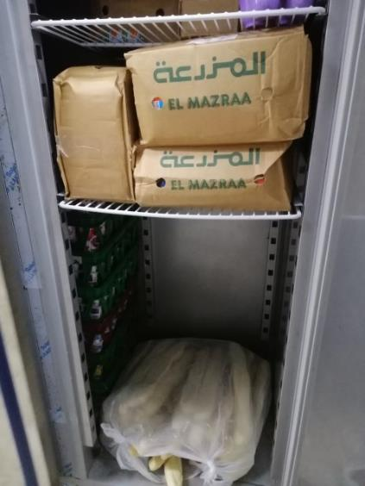
Boul/pat: entreposage des caisses de charcuteries au dessus des pains semi cuits
PLS: éliminer les cartons avant l’entreposage de charcuteries

Slide 4
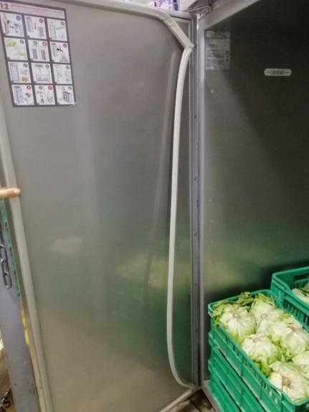
FLEG: joint décollé au niveau de l’armoire réfrigérée des légumes

Slide 5
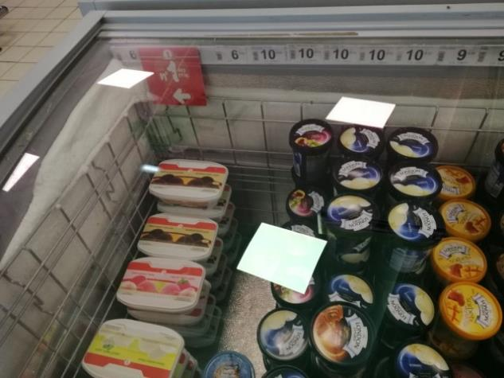
PLS: Présence de givre au niveau du meuble des crèmes glacées qui commencent à présenter des signes de décongélation

Slide 6
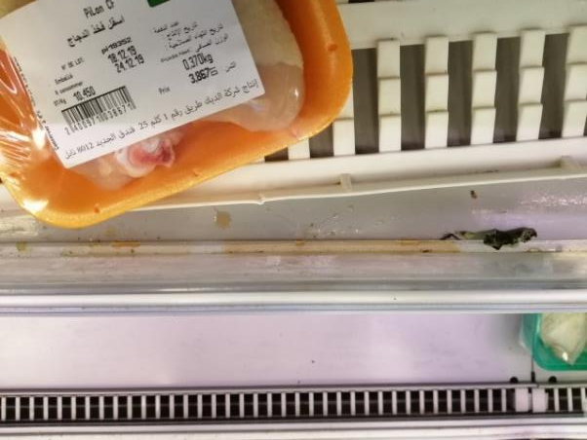
PLS: Linéaire volailles est sale

Slide 7
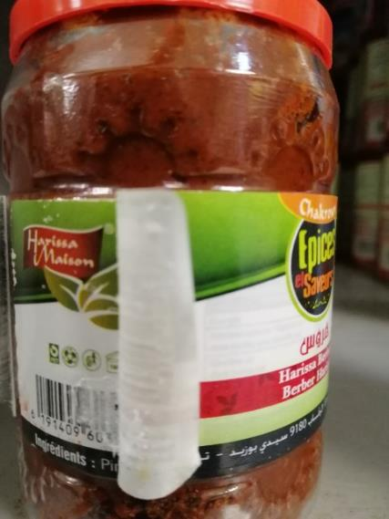
PGC: double étiquetage fait par le fournisseur pour le produit HROUSS de la marque saveur et épices ( lot 01/19 ) : étiquetage non conforme par rapport à la réglementation en vigueur

